Slide 1
EV3-ELEPHANT (robotyczny słoń )
Samuel Janech , Ján Majerník , Erich Tkáč , Adam Fiľakovský , Timotej Tomáš

Slide 2
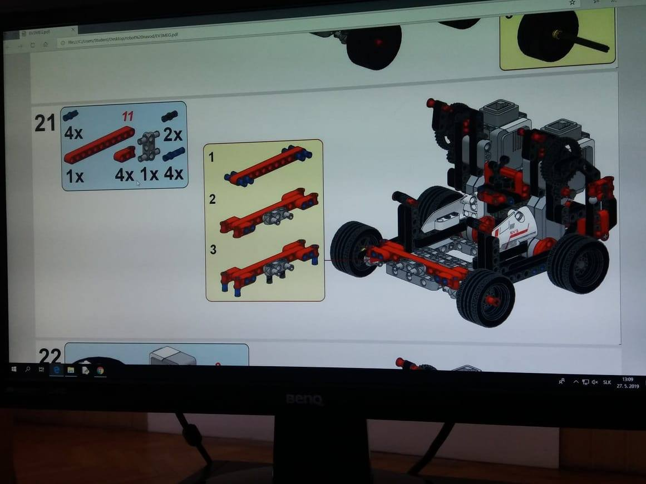
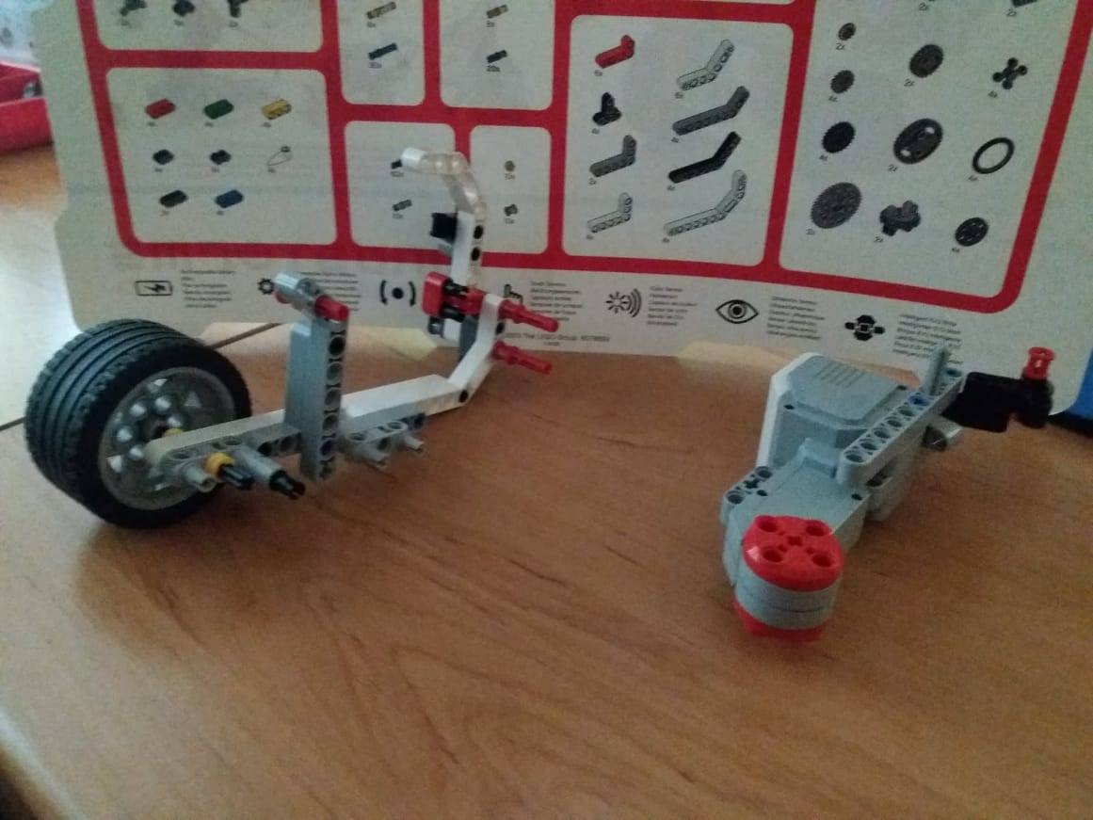
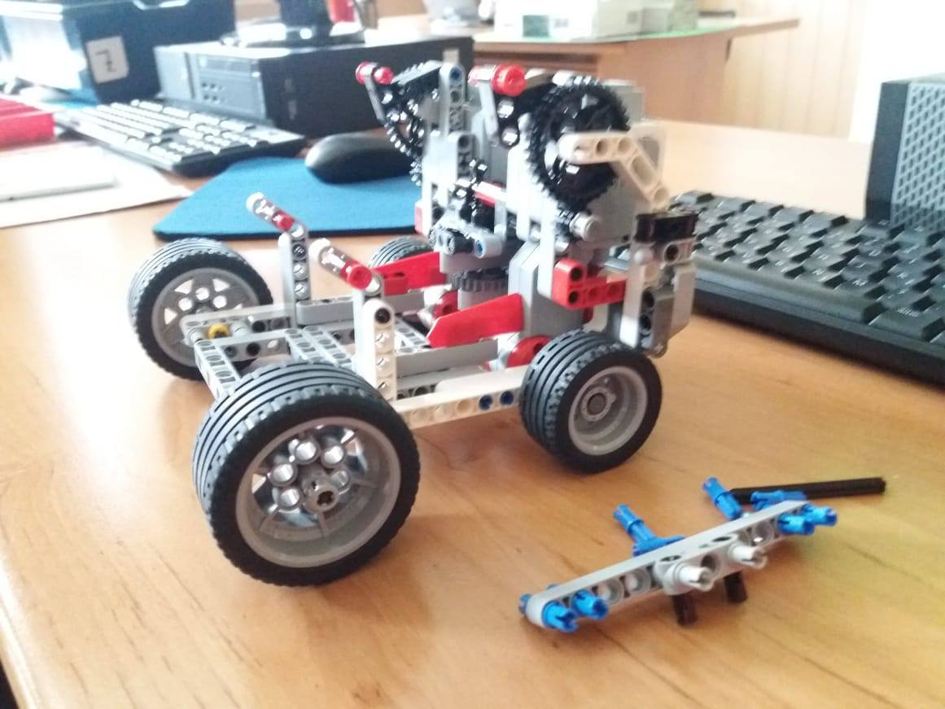
Stavba
Pomohli sme si návodom zo stránky www.legomindstorm.com
Náš robot sa pôvodne volal EV3MEG

Slide 3
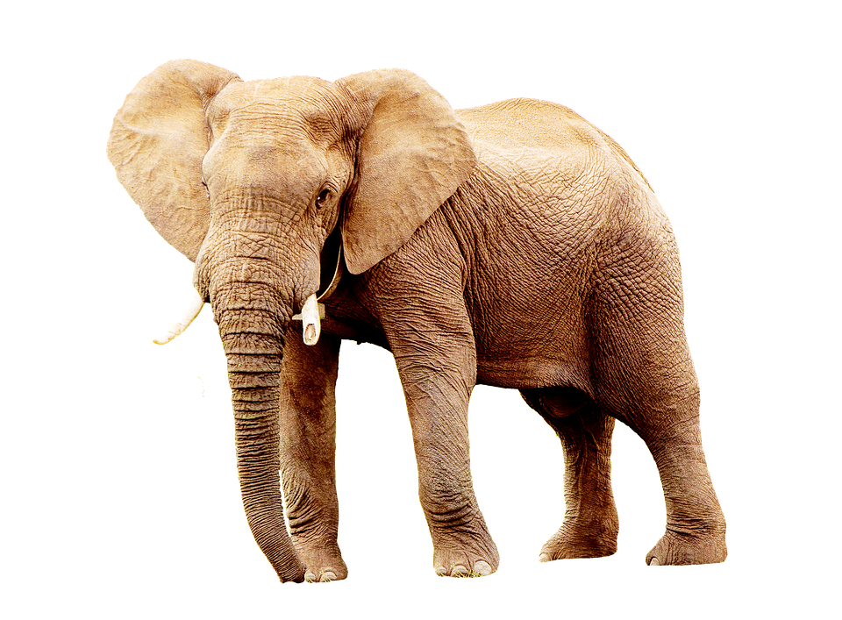
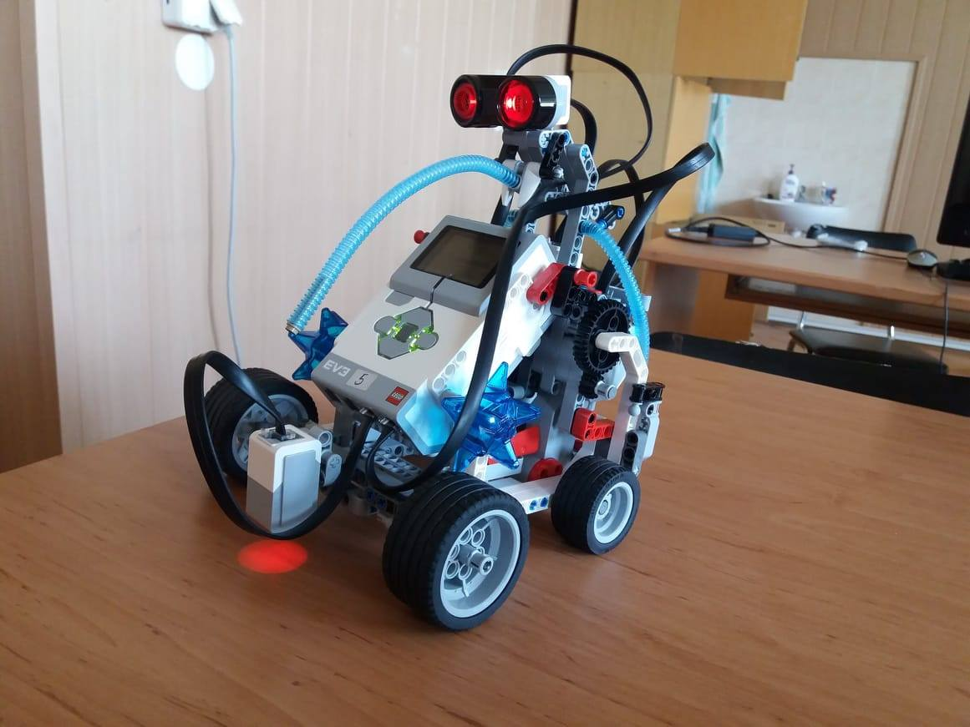
Výsledok
Robot sa nám podaril , má aj zvuky !

Slide 4
Čo dokáže ?
Náš robot sa atypickým spôsobom otočí o 90 stupňov , popritom zatrúbi chobotom.

Slide 5
Ďakujeme sa pozornosť !

